Slide 1



Falochron projekt wczesnej profilaktyki zachowań ryzykownych.
Projekt "Falochron" jest finansowany ze środków otrzymanych z Ministerstwa Edukacji Narodowej w ramach otwartego konkursu ofert na realizację zadania publicznego pt. Środowiskowy program profilaktyki jako systemowe rozwiązania w środowisku lokalnym ukierunkowane na wspomaganie ucznia w radzeniu sobie z trudnościami zagrażającymi prawidłowemu rozwojowi i zdrowemu życiu. Uruchamianie lokalnych zasobów instytucjonalnych i ludzkich dla wspierania szkół w prowadzeniu skutecznych działań wychowawczych i profilaktycznych.

Slide 2

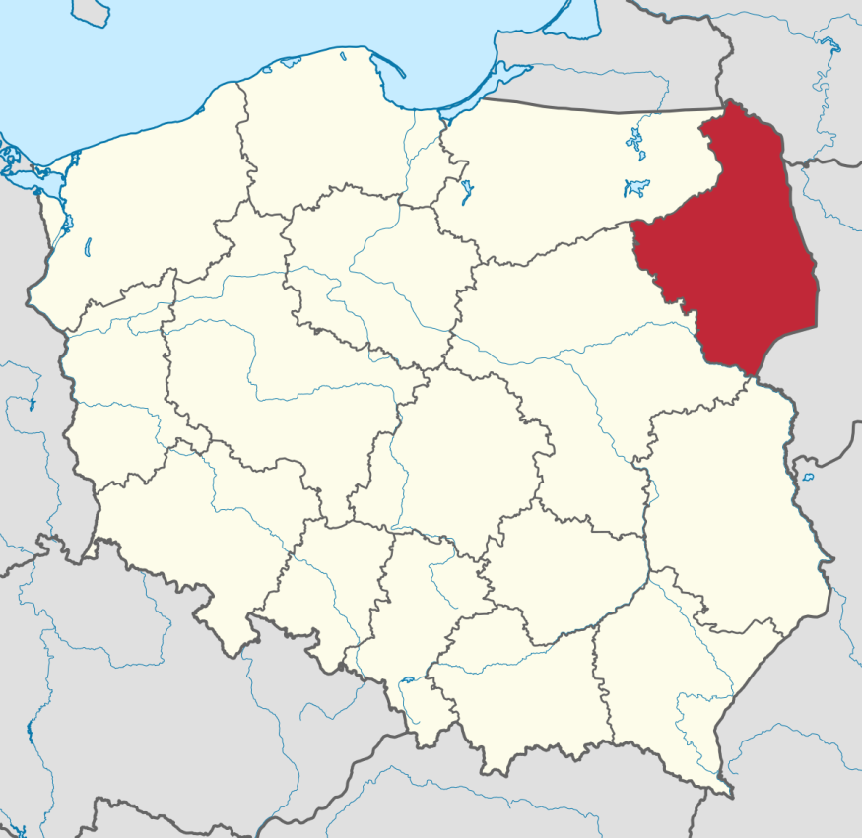
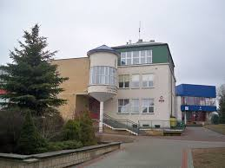
Zespół Szkół w Turośni Kościelnej
Szkoła Podstawowa im. Stanisława Staszica
Turośń Kościelna
Tu realizowaliśmy projekt „Falochron”

Slide 3
„Patrzeć na innych i czynić dobro”
Diagnoza - uczniowie
Zachowania ryzykowne wskazane przez uczniów
Wartości do których powinni zmierzać uczniowie
Integrowanie się z rówieśnikami za wszelką cenę
Palenie papierosów
Ukrywanie prawdy przed rodzicami
Używanie wulgaryzmów
Stosowanie agresji i przemocy wobec innych
Osiąganie sukcesów w nauce
Posiadanie przyjaciół
Posiadanie dobrego zawodu
Działania dla dobra innych ludzi
Zapewnienie swoim bliskim miłości
Realizowanie swoich zainteresowań i pragnień
Poszukiwanie i posiadanie celów w swoim życiu
Bycie człowiekiem godnym zaufania

Slide 4
„Patrzeć na innych i czynić dobro”
Diagnoza potrzeb - rodzice
Zachowania ryzykowne wskazane przez rodziców
Wartości do których powinny zmierzać dzieci
Używanie wulgaryzmów
Trudności w nauce wynikające z nieuczenia się
Palenie papierosów
Ukrywanie prawdy przed rodzicami
Bunt wobec rodziców
Stosowanie agresji i przemocy wobec innych
Wagary
Zapewnienie swoim bliskim miłości
Bycie człowiekiem godnym zaufania
Powstrzymanie się od używania używek
Realizowanie swoich zainteresowań i pragnień
Kierowanie się w życiu zasadami etycznymi
Działanie dla dobra innych ludzi
Posiadanie dobrego zawodu
Osiąganie sukcesów w nauce

Slide 5
Szkolny program profilaktyczny Falochron
„Patrzeć na innych i czynić dobro”
Działania projektowe skierowaliśmy do uczniów, jak również ich rodziców i nauczycieli klasy VII szkoły podstawowej
Młodzież wzięła udział w zajęciach prowadzonych przez nauczycieli, rodziców, zaproszonych specjalistów
Naszym celem było propagowanie i upowszechnianie szeroko pojętego, bezpiecznego stylu życia opartego na dobrych relacjach społecznych

Slide 6
Wychowanie do wartości
Obszary działań do realizacji
Nauka umiejętności społecznych
Radzenie sobie w trudnych sytuacjach
Promocja zdrowego stylu życia

Slide 7
Działania realizowało 24 uczniów, a byli nimi:
Małgorzata
Dominika
Paulina
Daniel
Mateusz
Łukasz
Michał
Piotr
Agata
Przemysław
Karol
Wojciech
Beata
Julia
Magdalena
Przemysław
Wychowawca p. Asia
Damian
Sebastian
Krystian
Julia
Zuzanna
Karolina
Julia
Gabriela

Slide 8
„Patrzeć na innych i czynić dobro”
Wspólne działania
Stworzenie śpiewnika na uroczystości
Nauka pieśni patriotycznych
Udział w szkolnych konkursach plastycznych promujących wartości
Akcja sprzątania miejscowego cmentarza
Organizacja spotkań
z rodzicami połączona
z prezentacją wykonywanych zawodów
Opracowanie klasowego systemu wartości
Organizacja zajęć warsztatowych
„Mów z pełną kulturą”
Organizacja warsztatów teatralnych - przygotowanie przedstawienia teatralnego
Uczestnictwo w poczcie sztandarowym
Szacunek
Tolerancja
Kultura osobista
Wiara w siebie
Sprawiedliwość
Uczciwość

Slide 9

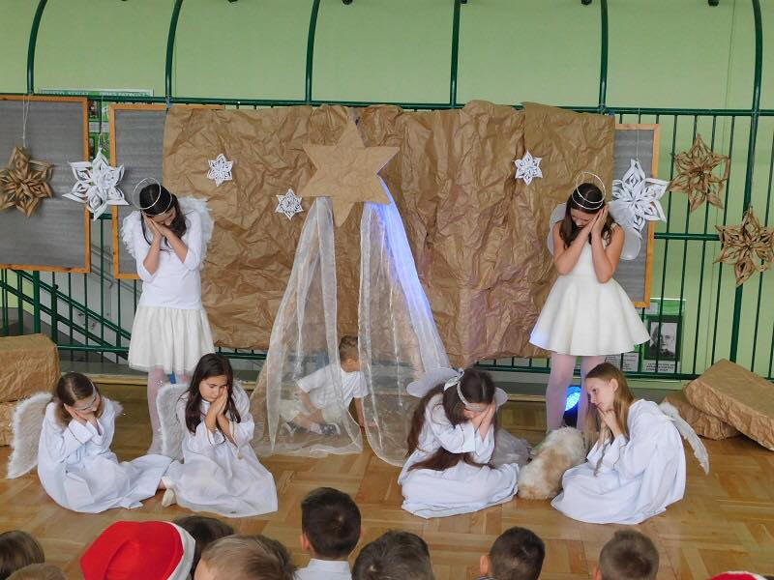
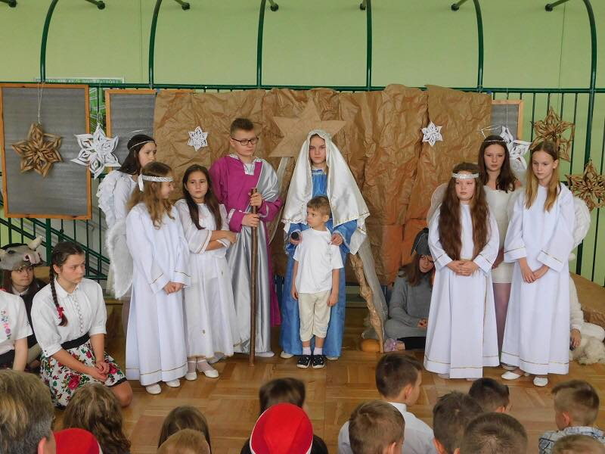
SZKOLNA TABLICA OGŁOSZEŃ
Byliśmy czynnymi uczestnikami:
Warsztatów teatralnych

Slide 10
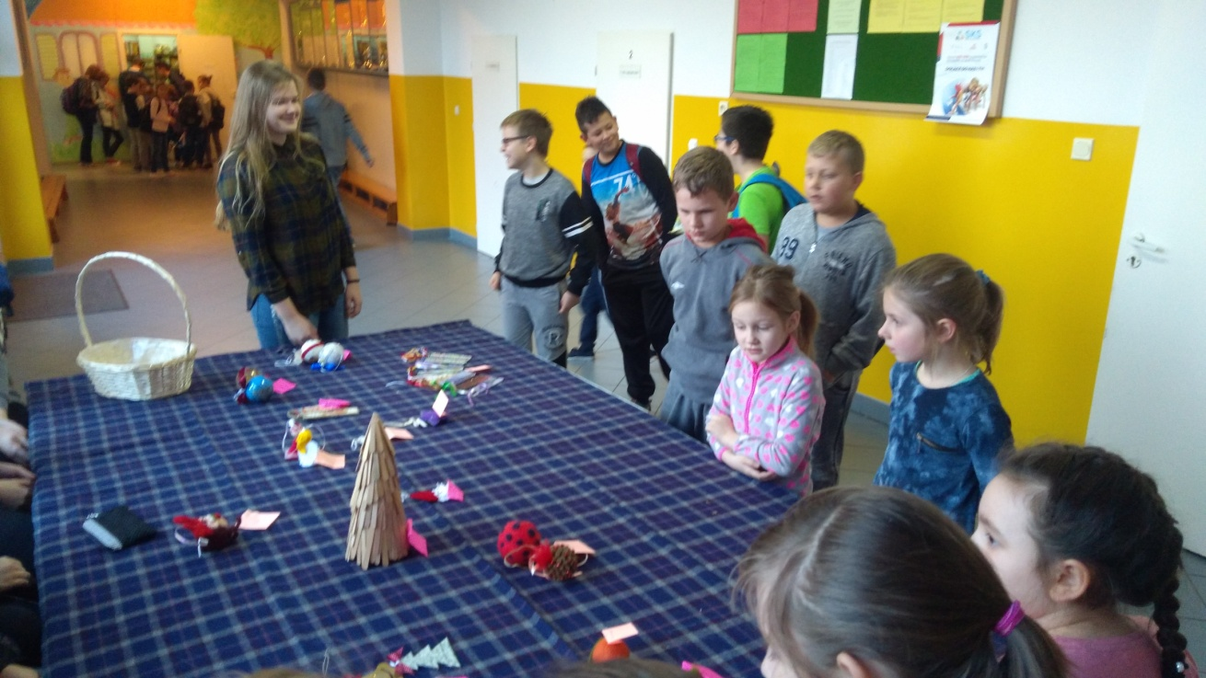
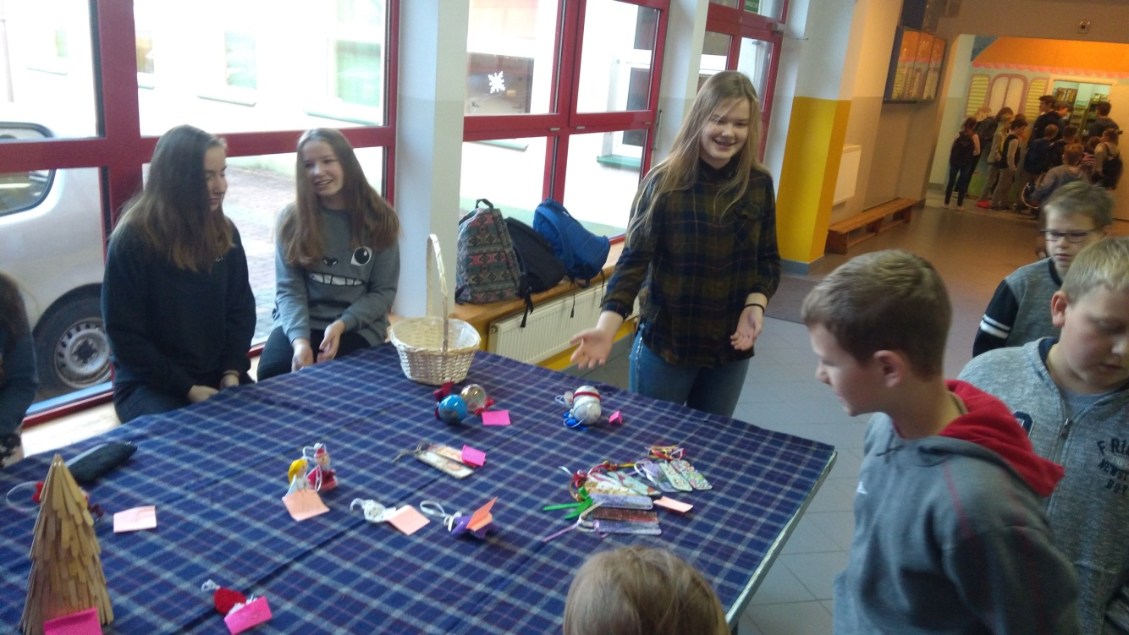
SZKOLNA TABLICA OGŁOSZEŃ
Kiermaszu ozdób bożonarodzeniowych

Slide 11
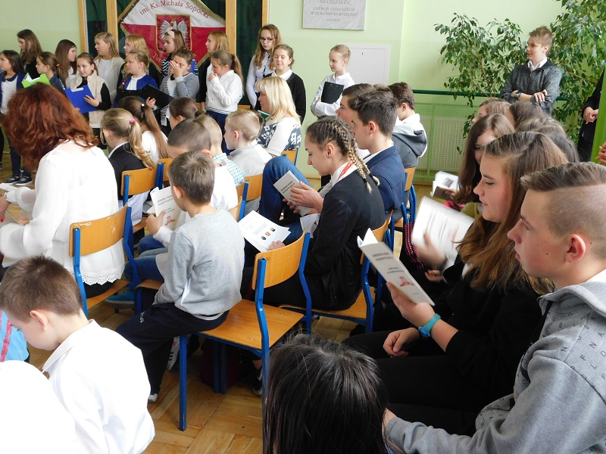
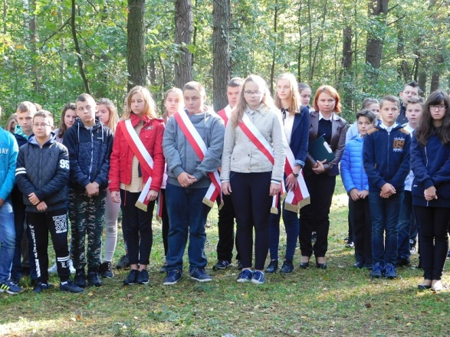
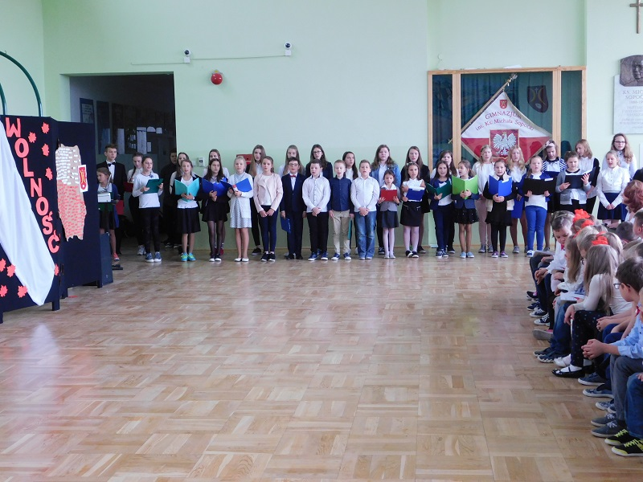
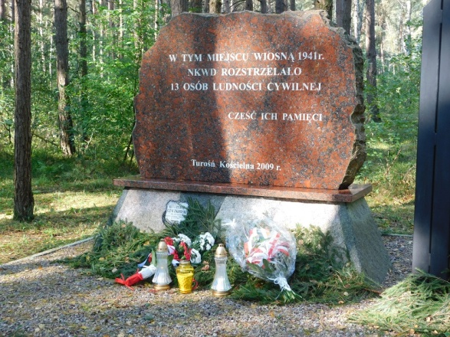
SZKOLNA TABLICA OGŁOSZEŃ
Byliśmy współtwórcami szkolnego śpiewnika pieśni patriotycznych.
Udzielaliśmy się w szkolnym chórze podczas ważnych uroczystości szkolnych.
Godnie reprezentowaliśmy swoją szkołę. Pamiętaliśmy o miejscach pamięci narodowej.

Slide 12
„Patrzeć na innych i czynić dobro”
Warsztaty
z psychologiem
na temat komunikacji umiejętności słuchania
Warsztaty
z pedagogiem
na temat radzenia sobie ze złością
i agresją innych
Nauka umiejętności społecznych- radzenie sobie
w trudnych sytuacjach
Spotkanie z kuratorem sądowym
Dzień Bez Teczki

Slide 13
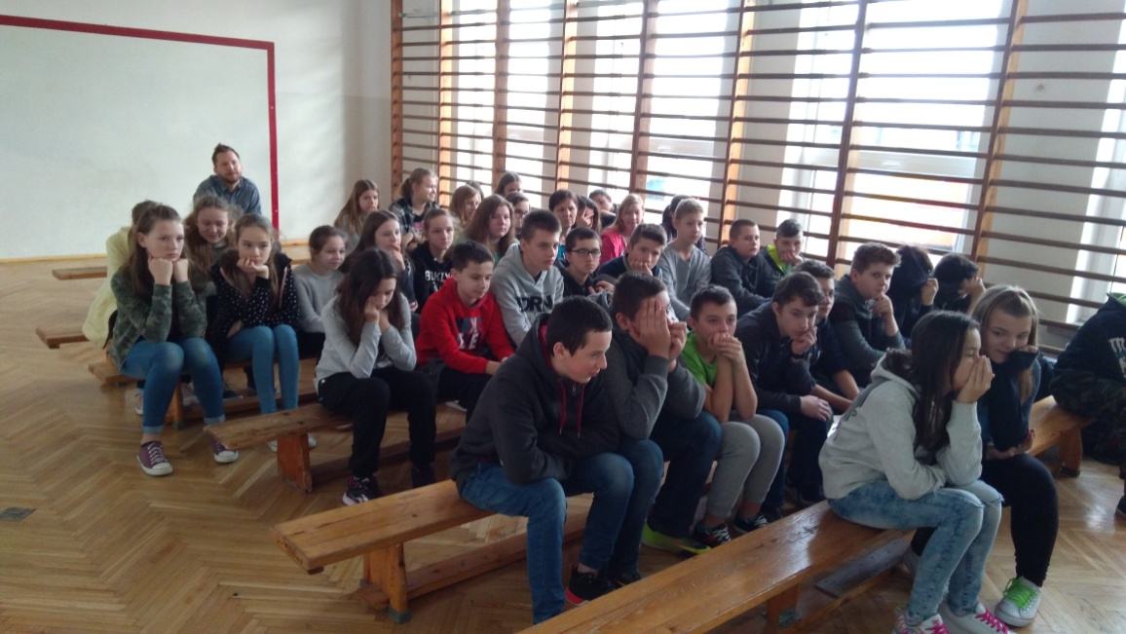
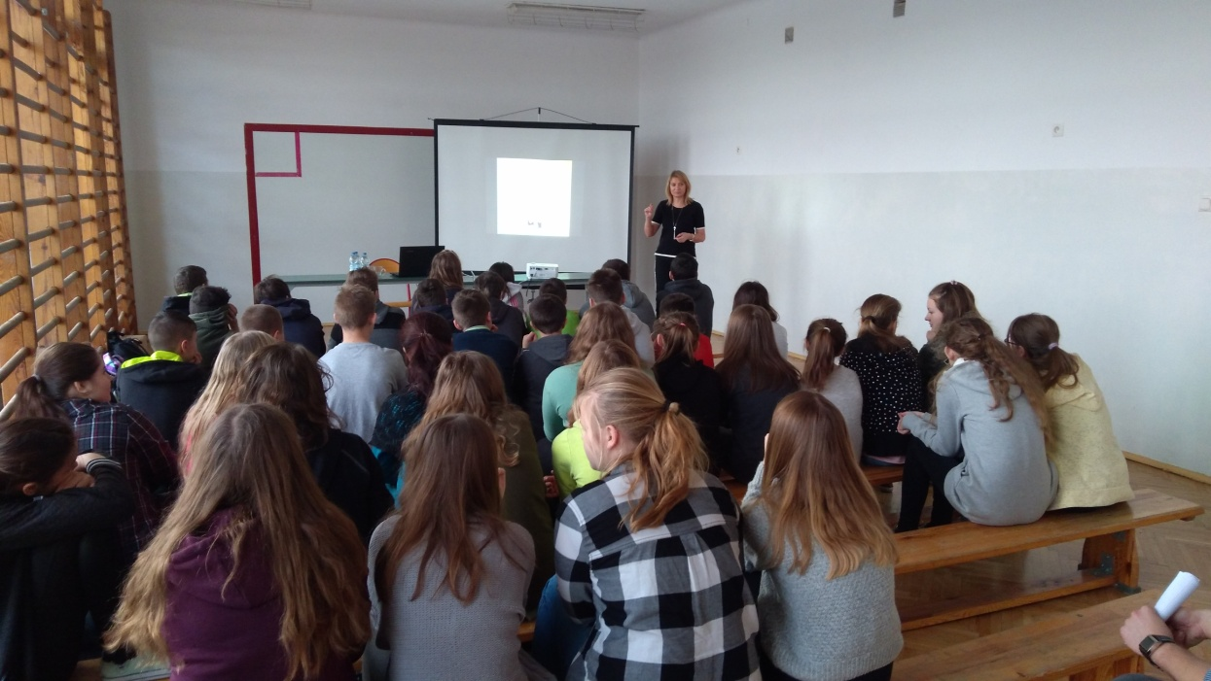
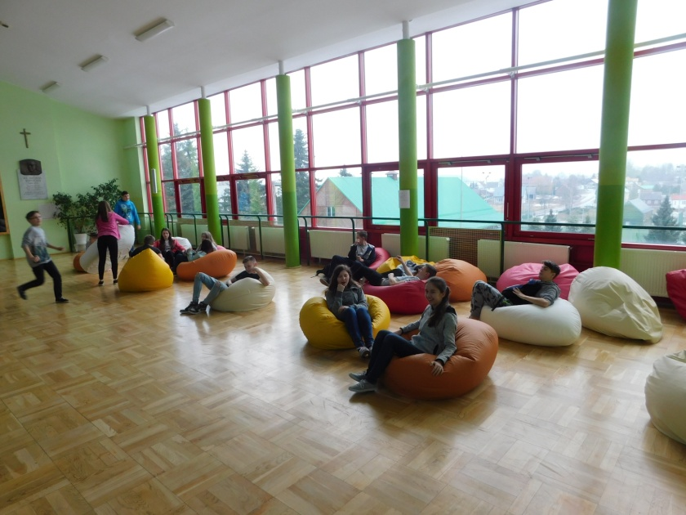
SZKOLNA TABLICA OGŁOSZEŃ
Wiemy, czym jest cyberprzemoc.
Podczas spotkania z kuratorem sądowym staliśmy się świadomi tego, że łamanie zasad regulaminu niesie
za sobą konsekwencje.
Kiedy potrzebowaliśmy chwili wyciszenia mogliśmy skorzystać
z kącika relaksu –
to naprawdę działa!

Slide 14
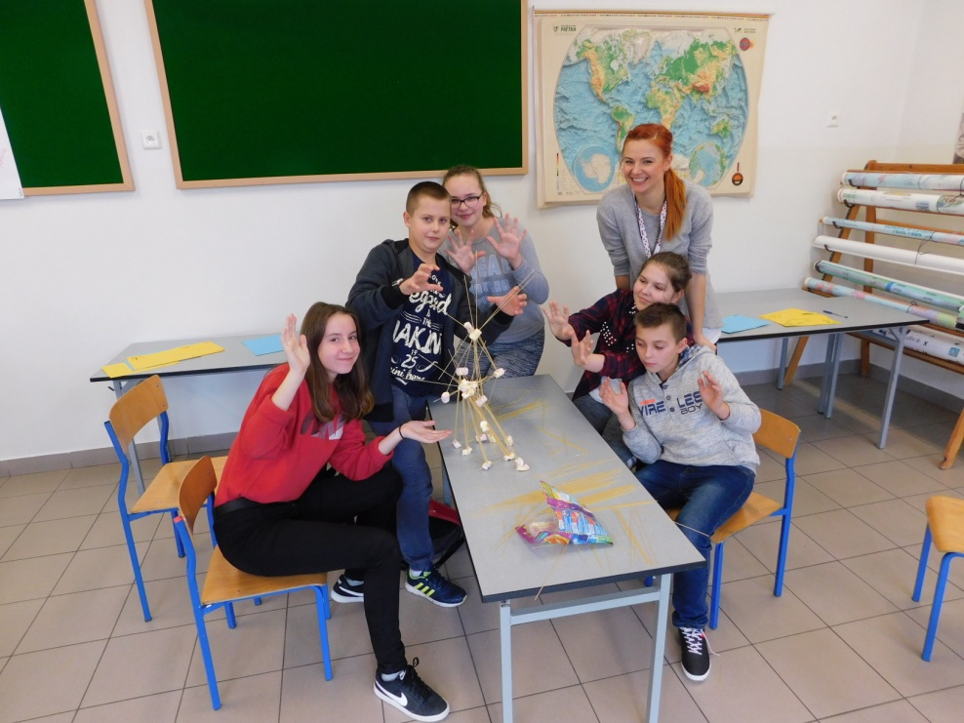
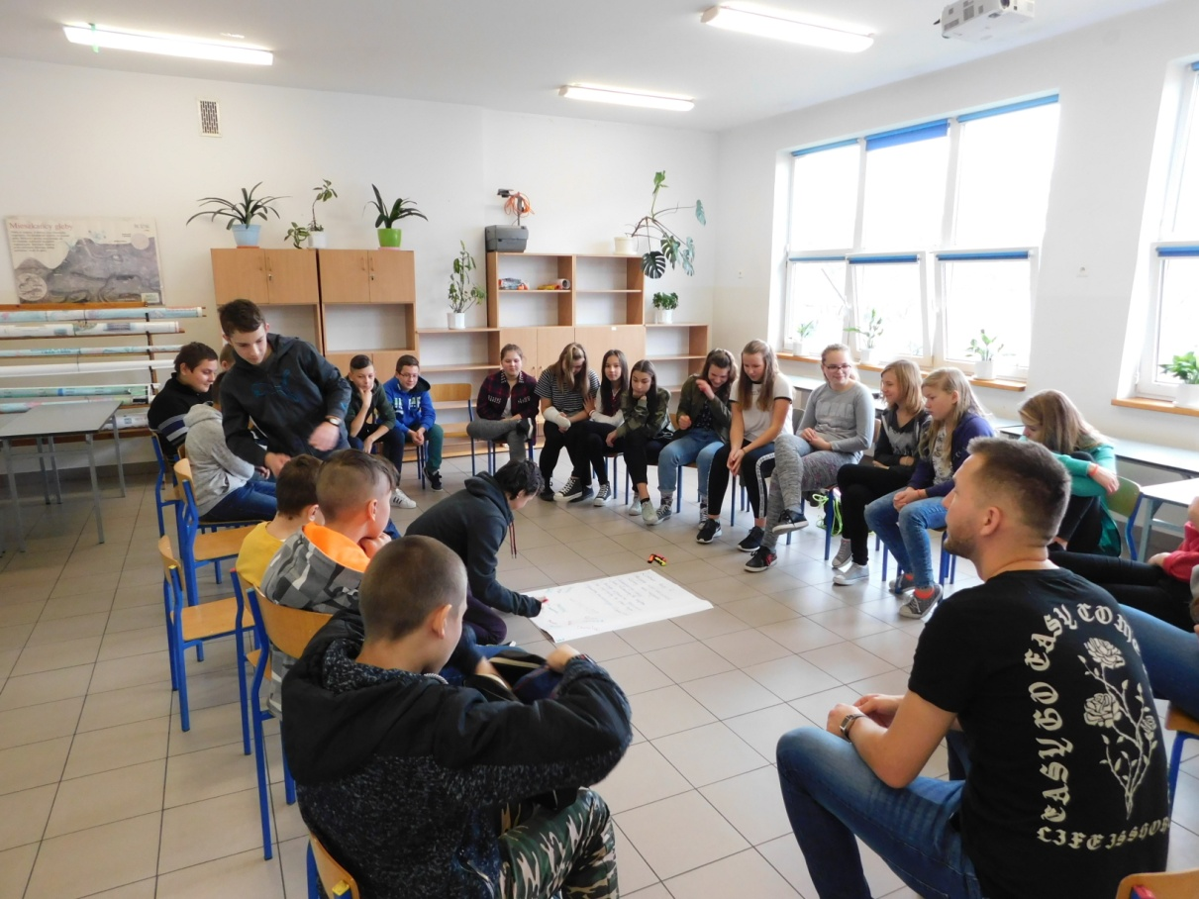
Z KLASOWEJ KRONIKI „Dzień bez teczki”
Można mile spędzić czas edukacyjnie
i profilaktycznie nie przynosząc
do szkoły plecaka z książkami
i zeszytami.

Slide 15
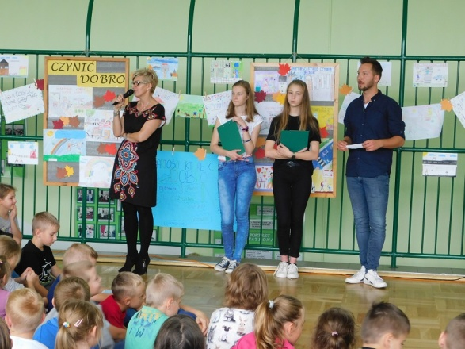
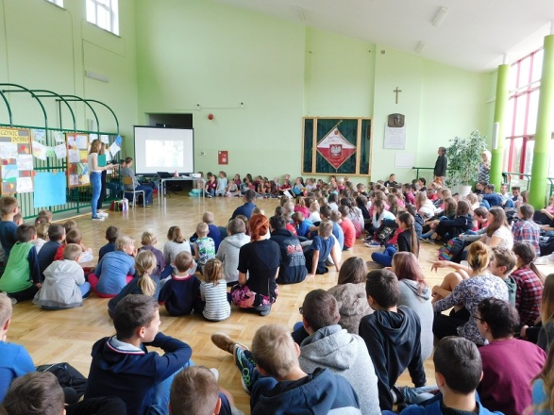
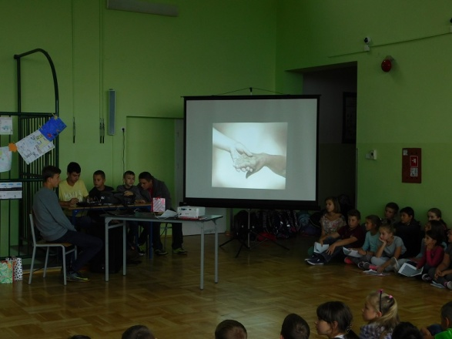
TABLICA OGŁOSZEŃ
Szkolny tydzień profilaktyki
Czynnie włączyliśmy się w działania Szkolnego Tygodnia Profilaktyki w naszej szkole. Udowodniliśmy,
że potrafimy
to czynić poczynając od najbliższego otoczenia.
Czynić dobro możemy
na różne sposoby, bo dobroć jest Miłością w działaniu.
Z wielkim zainteresowaniem obejrzeliśmy film, który był pozbawiony dialogów, komentarzy,
a same scenki zawarte w nim pozwoliły wywnioskować w jaki sposób można czynić dobro.

Slide 16
„Patrzeć na innych i czynić dobro”
Zajęcia dotyczące zdrowego odżywiania się
Warsztaty kulinarne „Masterchef”
Tydzień Zdrowego Stylu Życia
Piknik rodzinny- Śniadanie na trawie
Promocja zdrowego stylu życia

Slide 17
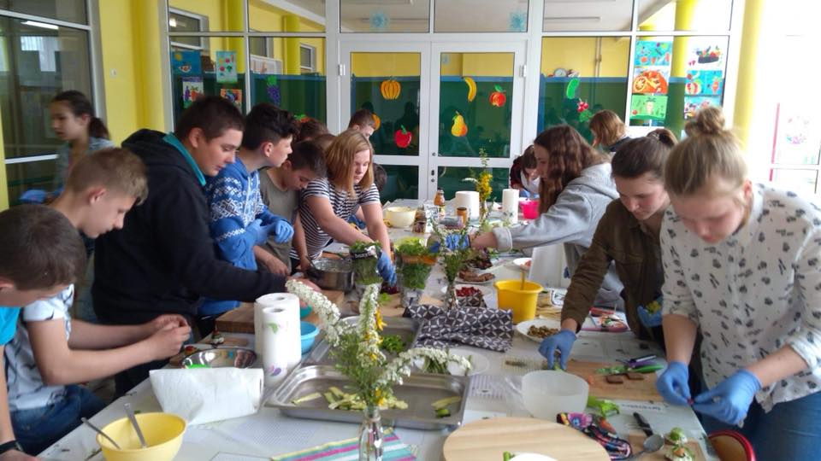
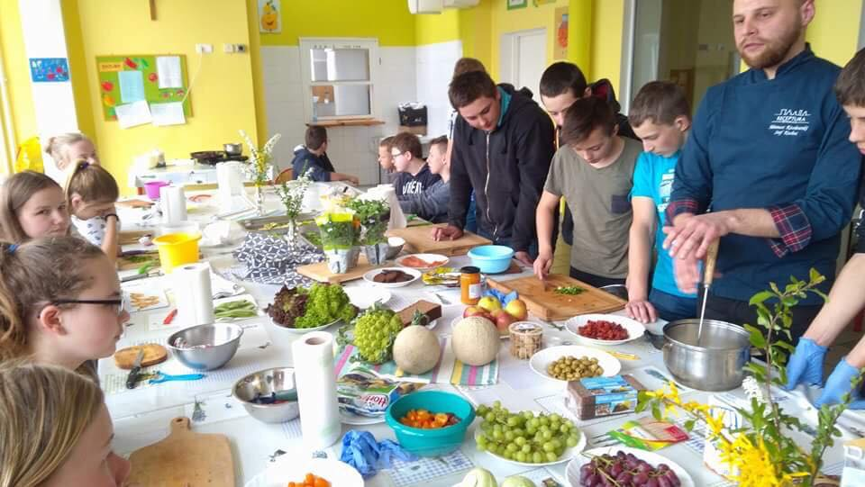
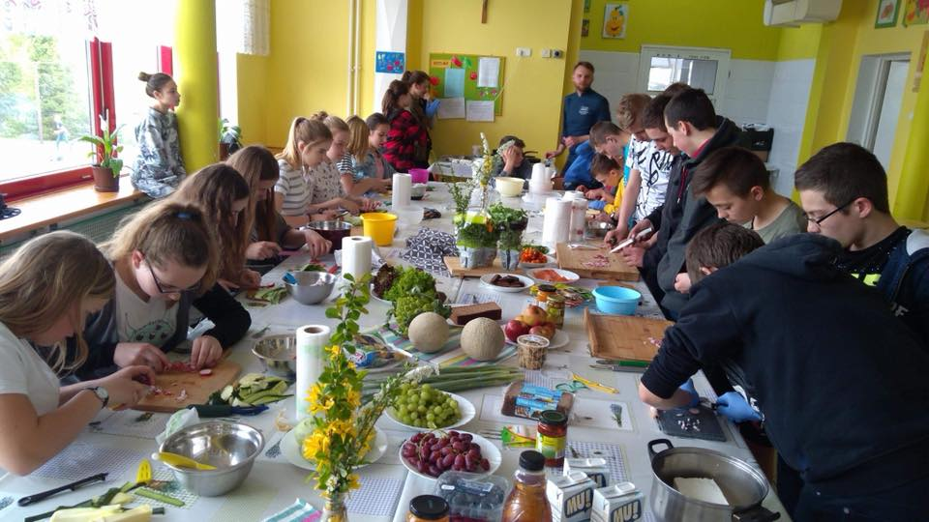
TABLICA OGŁOSZEŃ
I Ty możesz zostać Masterchef’em
Sekrety gotowania poznaliśmy podczas warsztatów kulinarnych.
Pod czujnym okiem szefa kuchni rozpoznawaliśmy i nazywaliśmy przyprawy. Nie była to łatwa sztuka. Niektóre z nich kusiły smakiem, zapachem czy też kształtem.
Każdy z nas stał się małym Masterchef’em, a przygotowywanie posiłków stało się przyjemnością.

Slide 18
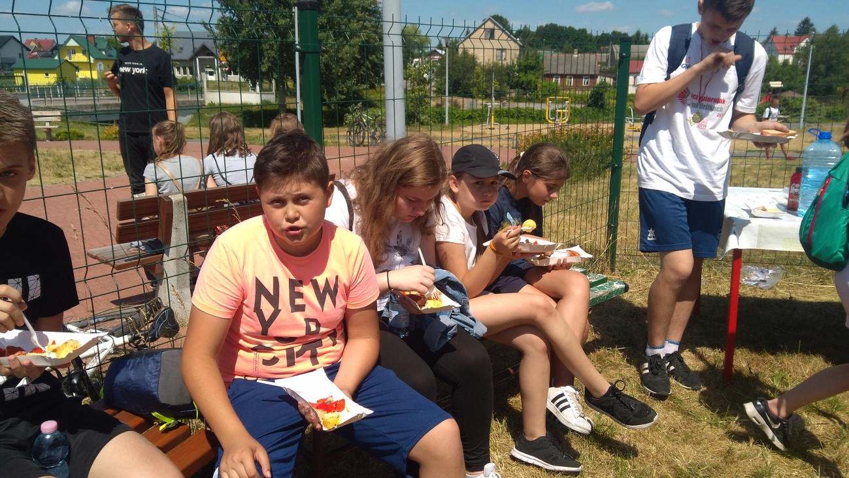
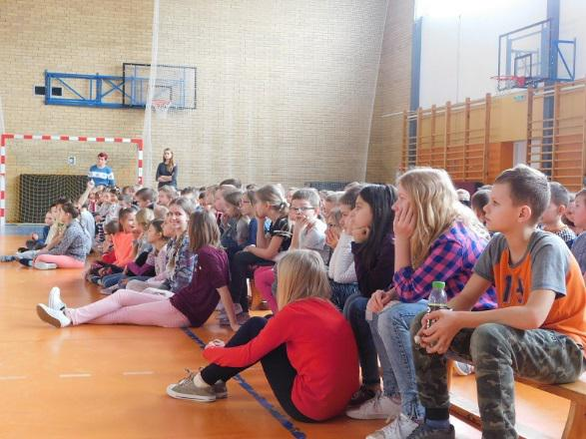
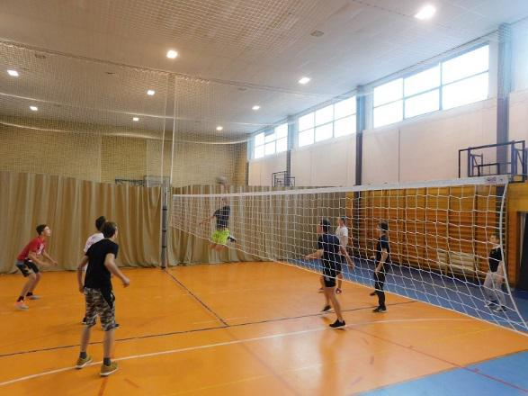
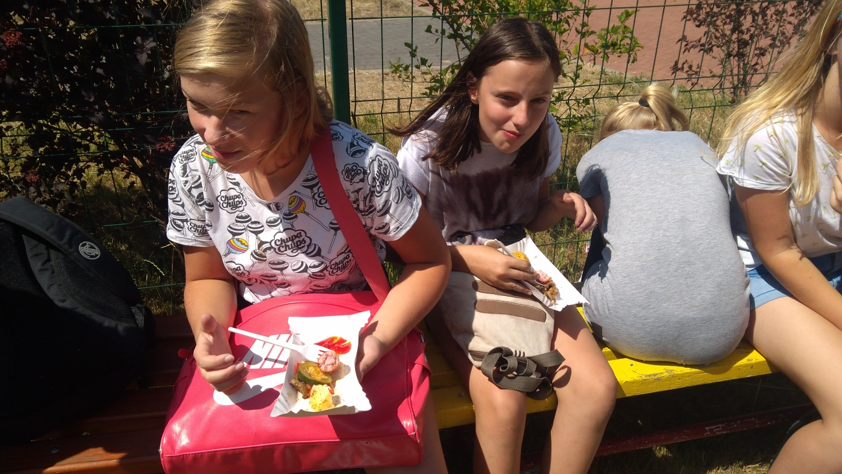
TABLICA OGŁOSZEŃ
Propagujemy zdrowy styl życia
Potrafimy udzielać pierwszej pomocy
Rozgrywki sportowe wzmogły nasz apetyt
na zdrowe jedzenie
Śniadanie na trawie było wyśmienite

Slide 19
„Patrzeć na innych i czynić dobro”
Prelekcja dietetyka
dla rodziców o zdrowym odżywianiu się
Warsztaty kulinarne
z rodzicami Masterchef
Rodzinny piknik Śniadanie na trawie
Warsztaty z pedagogiem na temat radzenie sobie
z agresją innych- Akademia Rodzica
Organizacja spotkań
z rodzicami- prezentacja zawodów
Warsztaty
dla nauczycieli
z tutoringu
Warsztaty
z pedagogiem
na temat radzenie sobie ze złością
i agresją
Nauczyciele
Rodzice

Slide 20
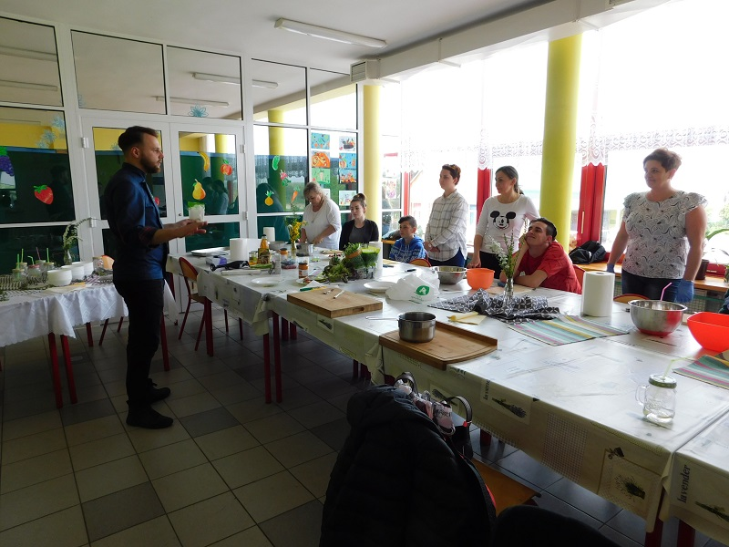
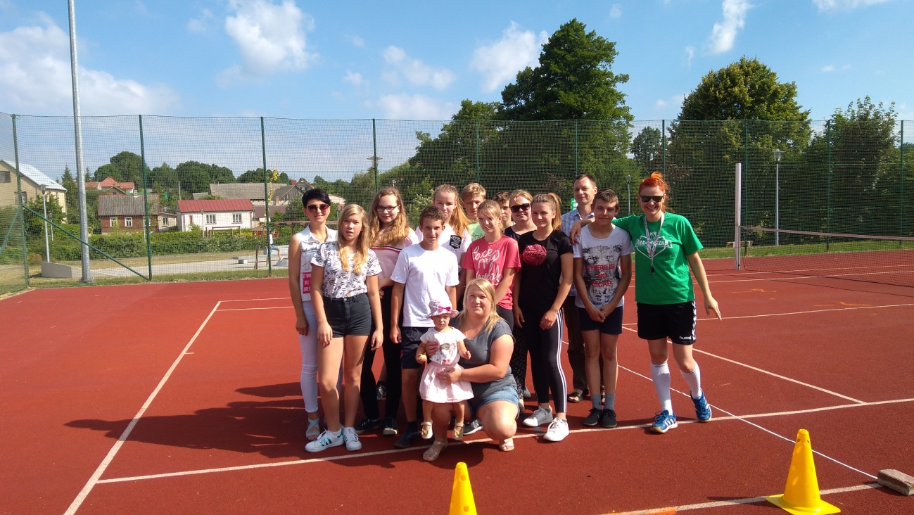
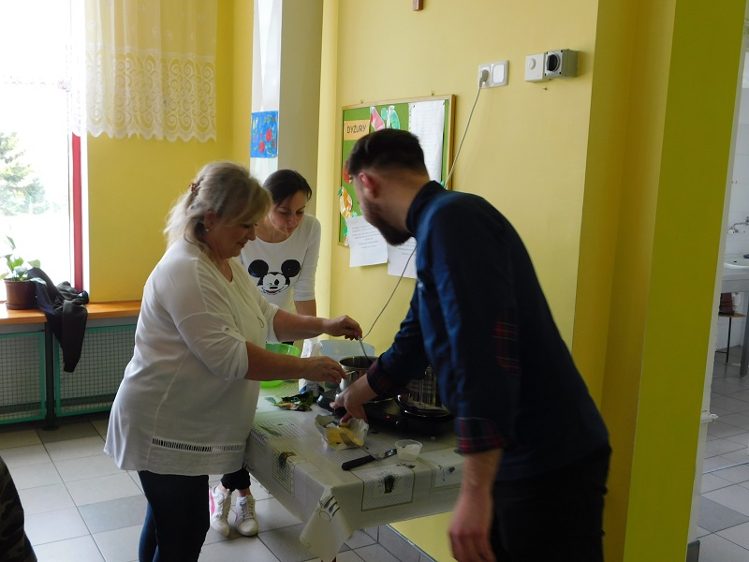
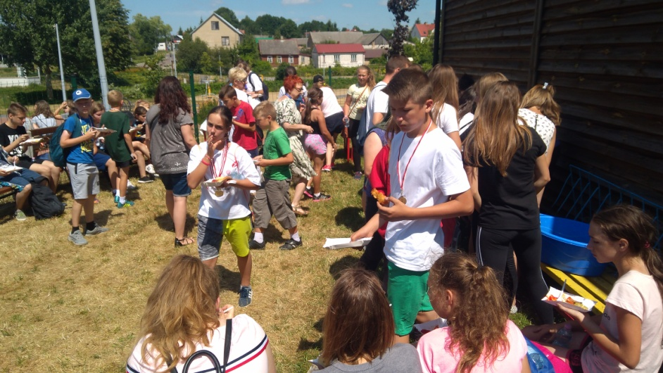
TABLICA OGŁOSZEŃ
Rodzice też są z nami
Rodzice wspomagali nas
w rozgrywkach sportowych
Mawia się,
że wspólny codzienny posiłek powinien być centrum każdego życia rodzinnego.
Wspólne gotowanie
z rodzicem dało nam wiele satysfakcji.

Slide 21
„Patrzeć na innych i czynić dobro”
Efekty działań programu- uczniowie
Wzrosła nasza świadomość dotycząca zdrowego stylu życia.
Wiemy jak właściwie zachować się w stosunku do osób agresywnych.
Uwierzyliśmy w siebie, angażując się i inicjując działania na rzecz społeczności szkolnej, lokalnej.
Umiemy sobie poradzić
w trudnych sytuacjach.
Okazujemy szacunek
w codziennych sytuacjach, dbamy o kulturę wypowiedzi.
Staliśmy się zespołem, który potrafi współpracować ze sobą, wzrosło nasze poczucie odpowiedzialności za całą grupę.
Kształtowaliśmy i doskonaliliśmy postawy oparte na wartościach takich jak szacunek, tolerancja, odpowiedzialność, uczciwość, wiara w siebie.

Slide 22
„Patrzeć na innych i czynić dobro”
Efekty działań programu – rodzice- nauczyciele
Nauczyciele stali się naszymi przewodnikami – mentorami zarówno uczniów jak i rodziców.
Wspólnie spędzaliśmy wolny czasu w niekonwencjonalny sposób: „Śniadanie na trawie”, warsztaty kulinarne Masterchef dały nam możliwość lepszego poznania się, szczerej rozmowy.
Doskonaliliśmy relacje rodzice – nauczyciele oparte na zasadach partnerskiej wymiany doświadczeń i informacji.
Doskonaliliśmy postawy oparte
na wartościach takich jak: szacunek, tolerancja, odpowiedzialność, uczciwość, wiara w siebie.
Wspólnie uczyliśmy się nieszablonowych rozwiązań spędzania czasu z młodzieżą oraz innowacyjnych metod rozwiązywania ich problemów.

Slide 23
Dziękujemy za uwagę!

